Slide 1


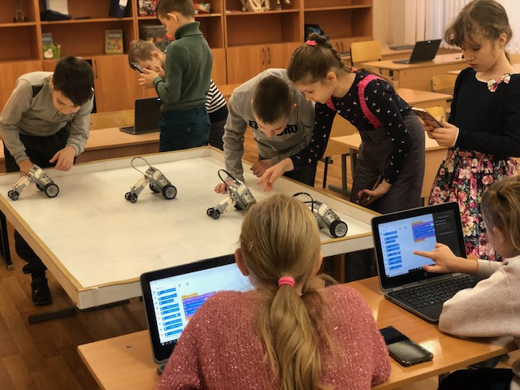
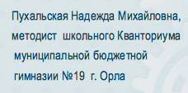
2025–2026 уч. год

Slide 2

Школьный этап
– первый, самый массовый из этапов ВсОШ ежегодно в нём принимают участие более 7,5 млн. человек.
По данным на начало 2026 года, по робототехнике в Москве в школьном этапе приняли участие свыше 15 тысяч учеников.
В городе Орёл:
ОО – 19;
участников – 61.

Slide 3
Школьный этап
Формат: олимпиада включала как теоретические тесты, так и практические задания (моделирование или программирование виртуального робота).
Содержание: вопросы охватывают механику, основы электроники, алгоритмическое управление роботами.
Платформа: Материалы и задания предоставляются через платформу «Сириус.Курсы».
Продолжительность тура:
5—6 класс — 60 минут
7—8 класс — 90 минут
9—11 класс — 120 минут

Slide 4
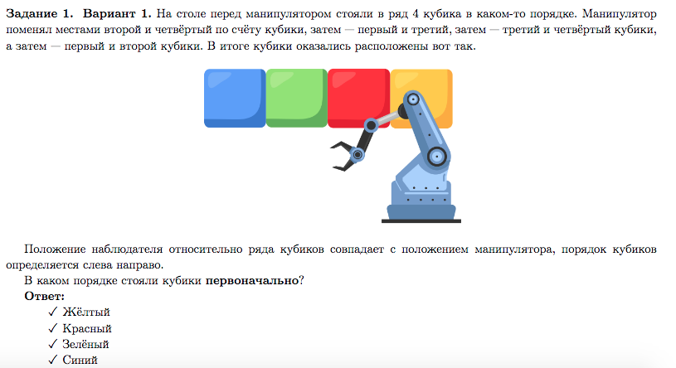
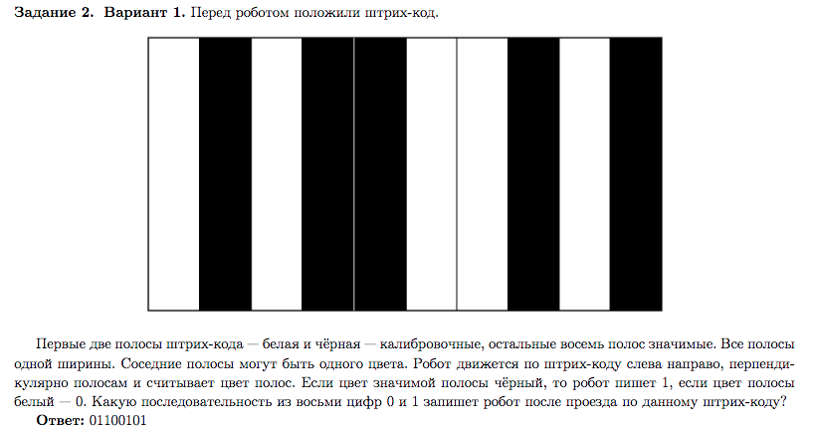
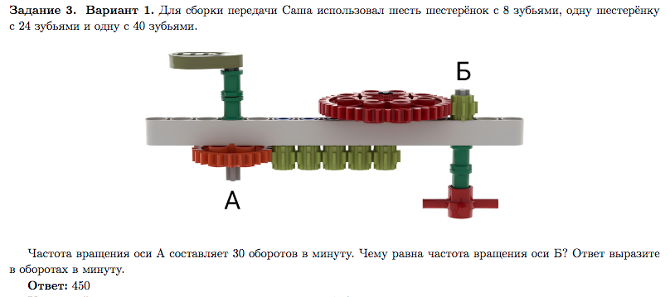
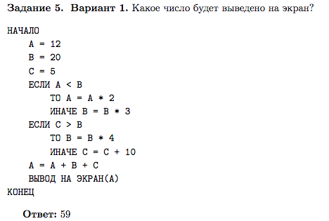
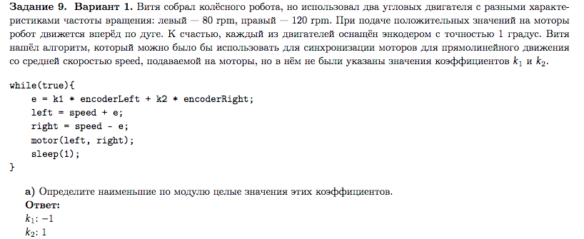
Школьный этап

Slide 5
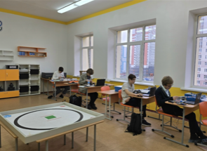
Муниципальный этап
Приняли участие 10 человек.
Номера образовательных оргинизаций:
Гимназия 1 (ОГУ), 1, 18, 22, 27, 33, 37,50,51
7 класс | 1
8 класс | 2
9 класс | 3
10 класс | 3
11 класс | 1

Slide 6
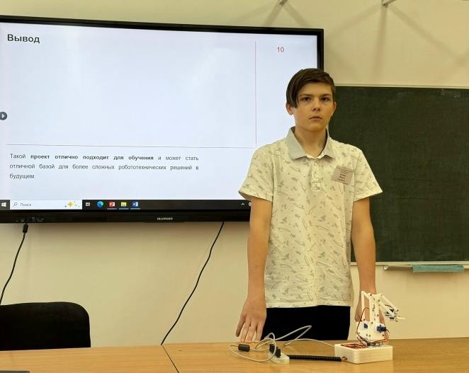
Муниципальный этап
Теоретический тур (бланковая или компьютерная): включал тестовые и творческие задания по механике, электронике и алгоритмике.
Практический тур: решают задачи по сборке и программированию роботов на месте.
Творческий тур (защита проектов): представляют подготовленный проект с письменным описанием.
Продолжительность туров
7—8: Т 120 мин
9—11: Т 180 мин
7-11: П 180- 240 мин
ТВ 30 мин + 12 мин

Slide 7
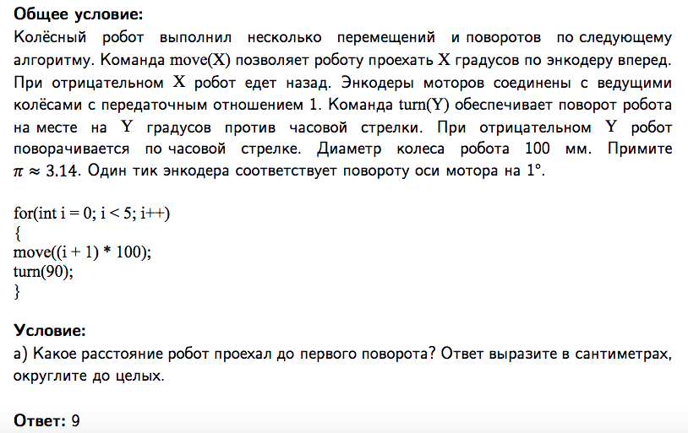
Муниципальный этап

Slide 8
Рекомендуемые виды практики
Вид практики | 7- 8 класс | 9- 11 кл
Практика по конструированию, программированию и отладке мобильного робота на базе образовательного конструктора | +
Практика по конструированию, программированию и отладке мобильного робота или стационарного роботизированного устройства на базе Arduino | + | +
Практика по конструированию, программированию и отладке манипуляторов |  | +
Практика по конструированию, программированию и отладке БП |  | +

Slide 9
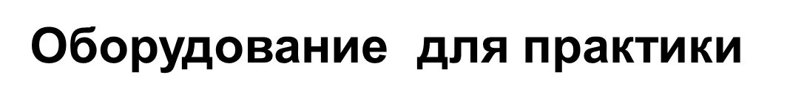
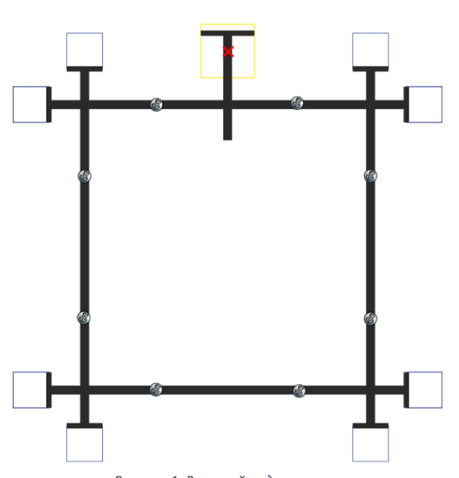
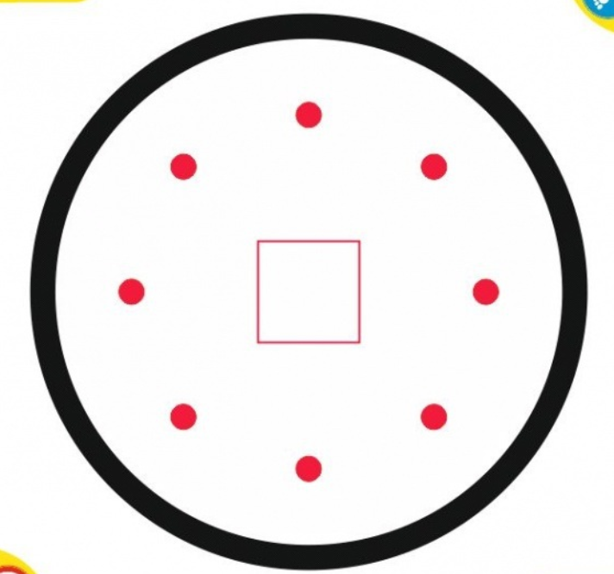
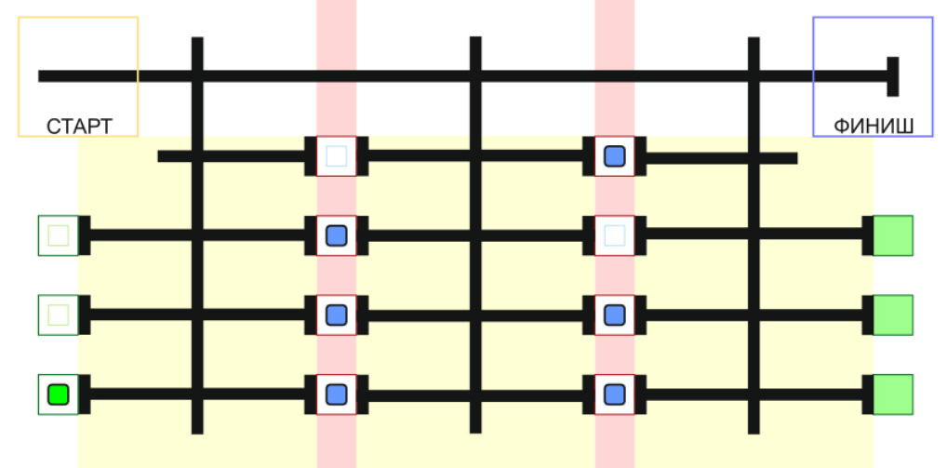

Slide 10

Оборудование для практики (для участника)
− плата для прототипирования с открытым кодом Arduino UNO;
− макетная плата не менее 170 точек (плата прототипирования);
− 2 регулируемых стабилизатора питания (на основе чипа GS2678);
− драйвер двигателей (на основе чипа L298D или аналог);
− шасси для робота в сборе (DFRobot 2WD miniQ или Amperka miniQ,), включающее:
− платформа диаметром не менее 122 мм и не более 160 мм с
отверстиями для крепления компонентов;
− два коллекторных двигателя с редукторами 100:1 и припаянными
проводами;
− два комплекта креплений для двигателей с крепежом М2;
− два колеса 42х19 мм;
− две шаровые опоры;
− два инфракрасных дальномера (10•80 см) Sharp GP2Y0A21
− два пассивных крепления для дальномеров;
− два аналоговых датчика отражения на основе фототранзисторной
оптопары (датчик линии);
− серводвигатель с механическим захватом или конструктивные
элементы для крепления пассивного захвата;
− скобы и кронштейны для крепления датчиков;
− винты М3; гайки М3;
−

Slide 11

− самоконтрящиеся гайки М3;
− шайбы 3 мм; − стойки для плат шестигранные;
− пружинные шайбы 3 мм; − соединительные провода;
− кабельные стяжки (пластиковые хомуты) 2,5х150 мм;
− 3 аккумуляторные батареи типоразмера «Крона» с зарядным
устройством (возможно использование одноразовых батарей ёмкостью не
менее 500мАч) или комплект из 2 или 3 аккумуляторов «18650» или
«14500» (в зависимости от номинального напряжения
электродвигателей);
− кабель с разъёмом для АКБ типа «Крона» или батарейный блок
под 2 или 3 аккумулятора «18650» или «14500», соединённых
последовательно, с разъёмом для подключения к Arduino;
− выключатель; − кабель USB.
Инструменты, методические пособия:
− персональный компьютер или ноутбук с предустановленным
программным обеспечением Arduino IDE для программирования робота;
− 2 крестовые отвёртки, подходящие под предоставленный крепёж;
− плоская отвёртка, подходящая под клеммы модулей;
− отвёртка с торцевым ключом; − маленькие плоскогубцы или утконосы;
− бокорезы; − цифровой мультиметр;
− распечатанная техническая документация на платы расширения,датчики;
− зарядное устройство для аккумуляторов типа «Крона»

Slide 12
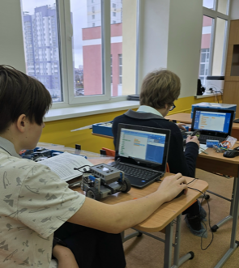
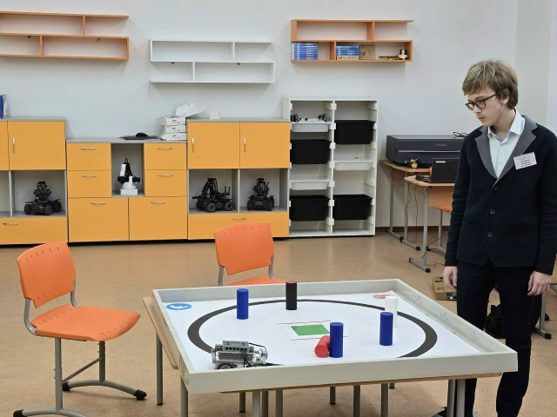
Муниципальный этап

Slide 13
Муниципальный этап. Результаты
Класс | Статус | Баллы | ОО
7 | участник | 5,05 | 37
8 | Победитель участник | 51,2 5 | 27 18
9 | Участник Участник Участник | 31 5 0 | 50 51 1
10 | Участник Участник Участник | 37 5 0 | 33 18 22
11 | Победитель | 62,88 | Гимназия 1 ОГУ

Slide 14

Региональный этап
Теоретический тур: выполнение письменных заданий, Длительность - 180 минут.
Практический тур: проводится по конструированию, программированию и отладке мобильного робота. Длительность - 180 минут.
Проектный тур: включает техническое интервью и демонстрацию
работоспособности
инженерного проекта,
Который выполняется
заранее по единому
техническому заданию,
которое размещается
на сайте олимпиады.

Slide 15
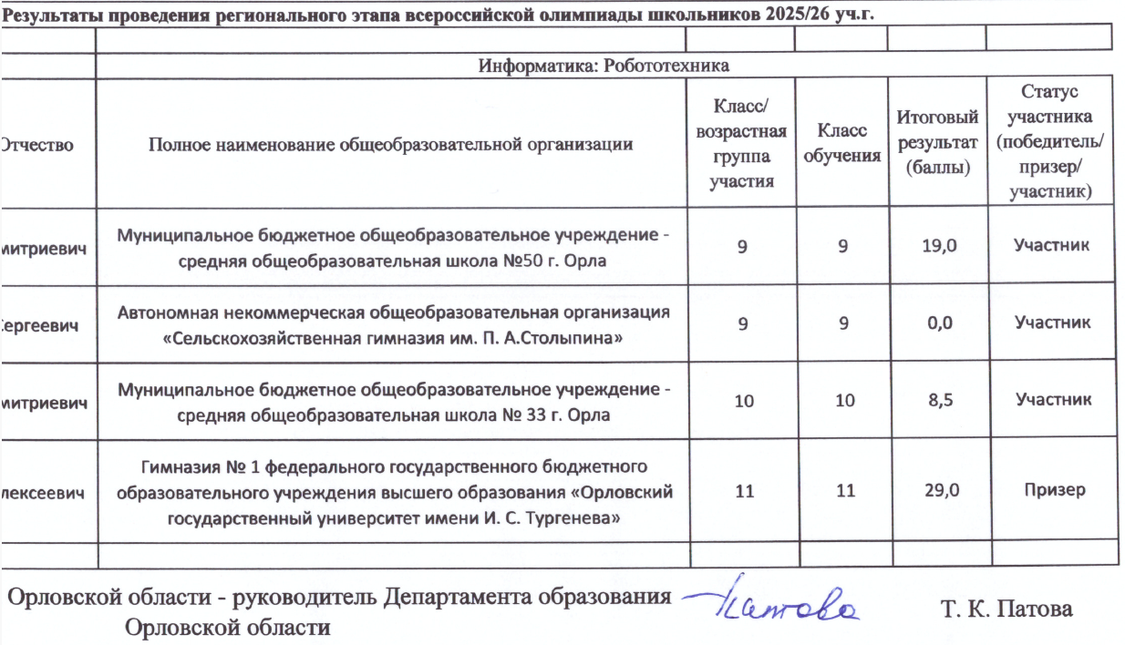
Региональный этап

Slide 16
Рекомендованные Источники
1.http://mosrobotics.ru/vsosh/ – архив материалов ВСОШ по профилю «Робототехника»;
2. https://mosrobotics.ru/mosh/ – архив материалов олимпиад по робототехнике для школьников;
3. Дистанционный видеокурс «Уроки робототехники», уровень 1: https://lektorium.tv/newrobotics-1
4. Дистанционный видеокурс «Уроки робототехники», уровень 2 с автоматической проверкой практических заданий: https://lektorium.tv/newrobotics
5. ГОСТ Р 60.0.0.4-2023/ИСО 8373:2021, дата введения 2023-09-01: https://docs.cntd.ru/document/1301394978
6. Канал профиля «Робототехника» Всероссийской олимпиады школьников по информатике: https://t.me/vseros_robotics
7. Уроки и справочные материалы по электротехнике и программированию контроллеров: http://wiki.amperka.ru

Slide 17
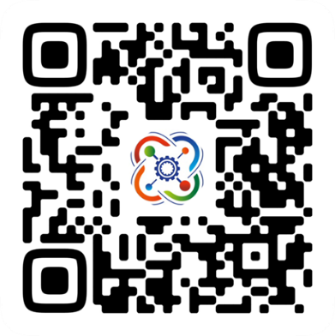

Источники информации
https://siriusolymp.ru/2025/robotics - Курсы для увлеченных информатикой
https://postupi.online/olimpiada/vsosh-vseros-vosh-vserossiyskaya-olimpiada-shkolnikov/zadanija/shkolnyj-etap-vseros/?fyear=2025&fsubject=52 - Задания школьного этапа Москва
https://siriusolymp.ru/2025/robotics -Разбор заданий
ДО «Начала робототехники»
https://dop.obr57.ru/materials/program/5291

